Slide 1
Programmable Photonic Circuits (PPC)
Semana 1 - Introdução
10/07/2024

Slide 2
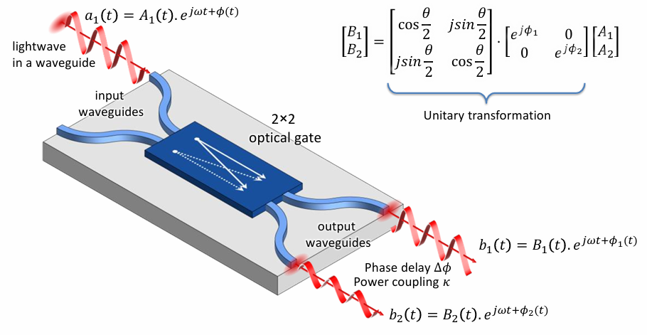
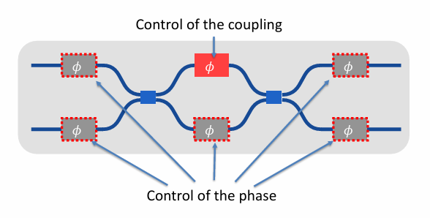
Unidade básica de célula (2x2 optical gate)
São necessários dois pontos de controle
Algumas tecnologias de tuning que se destacam são:
Thermal Phase-shifters
Eletromechanical systems (MEMS, NEMS) (Couplers e Phase-shifters)
Cristais líquidos
Fonte: Bogaerts et al, Nature 2020

Slide 3
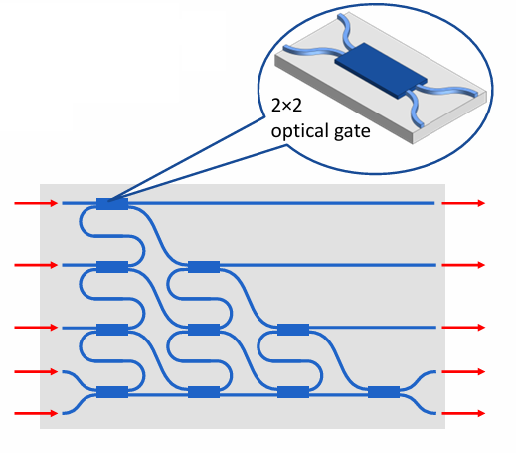
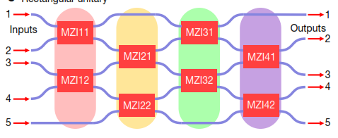
Forward-Only PPC
São mais simples de analisar e modelar matricialmente porém limitados em aplicações
Forward-Only Rectangular unitary meshes
Feed-Forward PPC

Slide 4
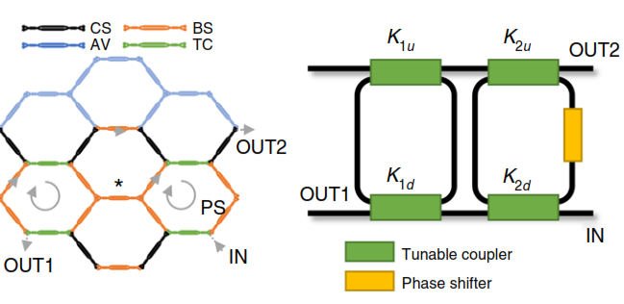
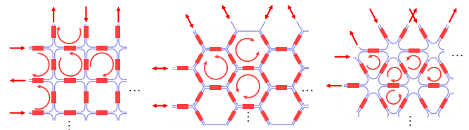
Recirculating PPC
Possuem uma complexidade maior devido à circulação de potência e a maior dificuldade em realizar um controle por feedback. Porém são mais genéricos e desejáveis para mais aplicações.
Fonte: Pérez, D., Gasulla, I., Crudgington, L. et al. Multipurpose silicon photonics signal processor core. Nat Commun 8, 636 (2017).
Fonte: Bogaerts, W., Pérez, D., Capmany, J. et al. Programmable photonic circuits. Nature 586, 207–216 (2020).

Slide 5
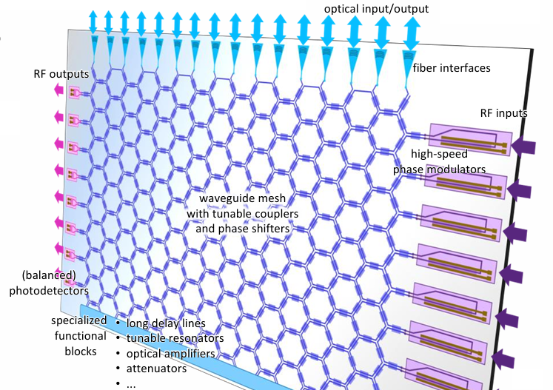
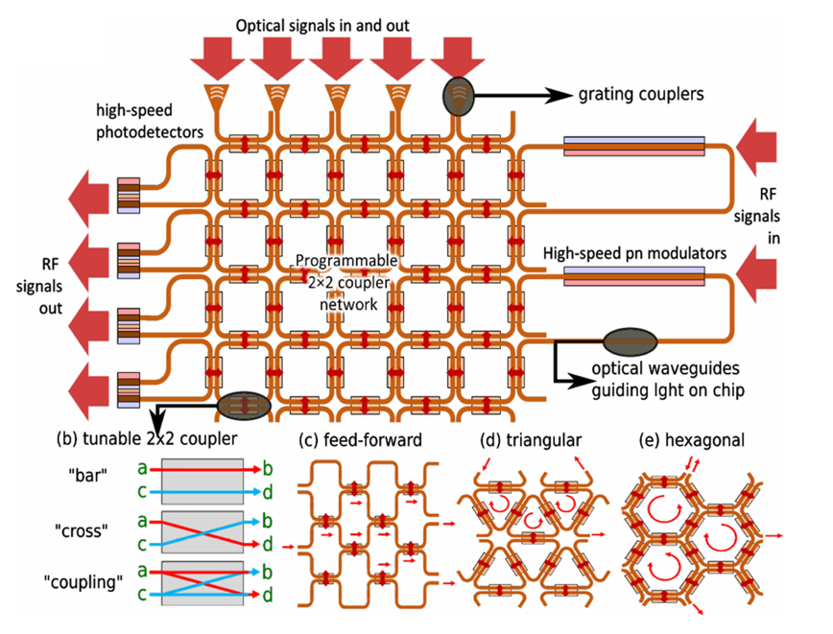
PPC Genérico
Fonte: Bogaerts, W., Pérez, D., Capmany, J. et al. Programmable photonic circuits. Nature 586, 207–216 (2020).
Fonte: Chen, Xiangfeng et al. “Graph Representations for Programmable Photonic Circuits.” Journal of Lightwave Technology 38 (2020): 4009-4018.

Slide 6
Proposta de cronograma
Julho | Agosto | Setembro | Outubro | Novembro | Dezembro
Pesquisa bibliográfica e propostas de aplicações
Estudo sistêmico e matricial das células (Couplers, Phase-shifters)
Estudo do Forward-Only PPC: Aplicação de circuitos de roteamento
Estudo do Recirculating PPC: Aplicação de filtros
Estudo do PPC Genérico: Aplicação de modulações OOK, 4-PAM, etc.
Sugestão para trabalhos futuros ou paralelos:
Análise de interferência em regiões do circuito (Térmica, Crosstalk, etc.)
Propostas para sistemas de controle de feedback

Slide 7
Programmable Photonic Circuits (PPC)
Semana 3 - Primeira proposta de arquitetura
24/07/2024

Slide 8
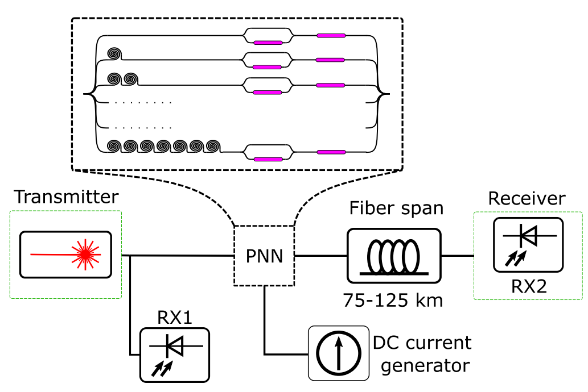
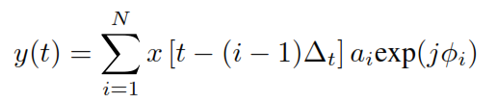
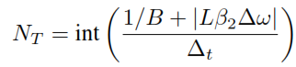
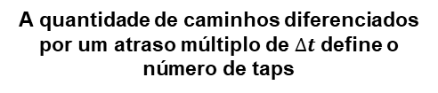
Modelo de rede neural para CD Compensation
A quantidade de caminhos diferenciados por um atraso múltiplo de $∆t$ define o número de taps
Número mínimo de Taps

Slide 9
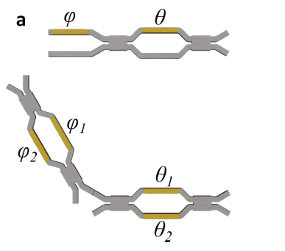
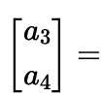
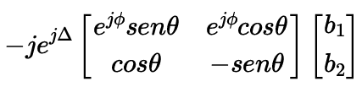
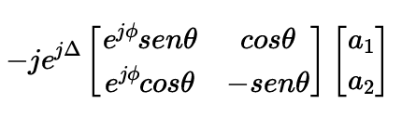
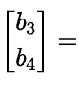



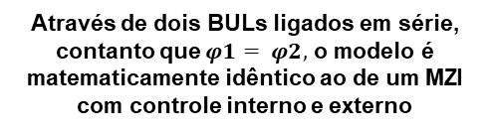









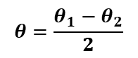
Equivalência de dois BULs em série
$$\frac{θ}{2}$$
Através de dois BULs ligados em série, contanto que $φ1= φ2,$ o modelo é matematicamente idêntico ao de um MZI com controle interno e externo
Controle sucedido
Controle precedido
$$θ=\frac{θ_{1}−θ_{2}}{2}$$

Slide 10
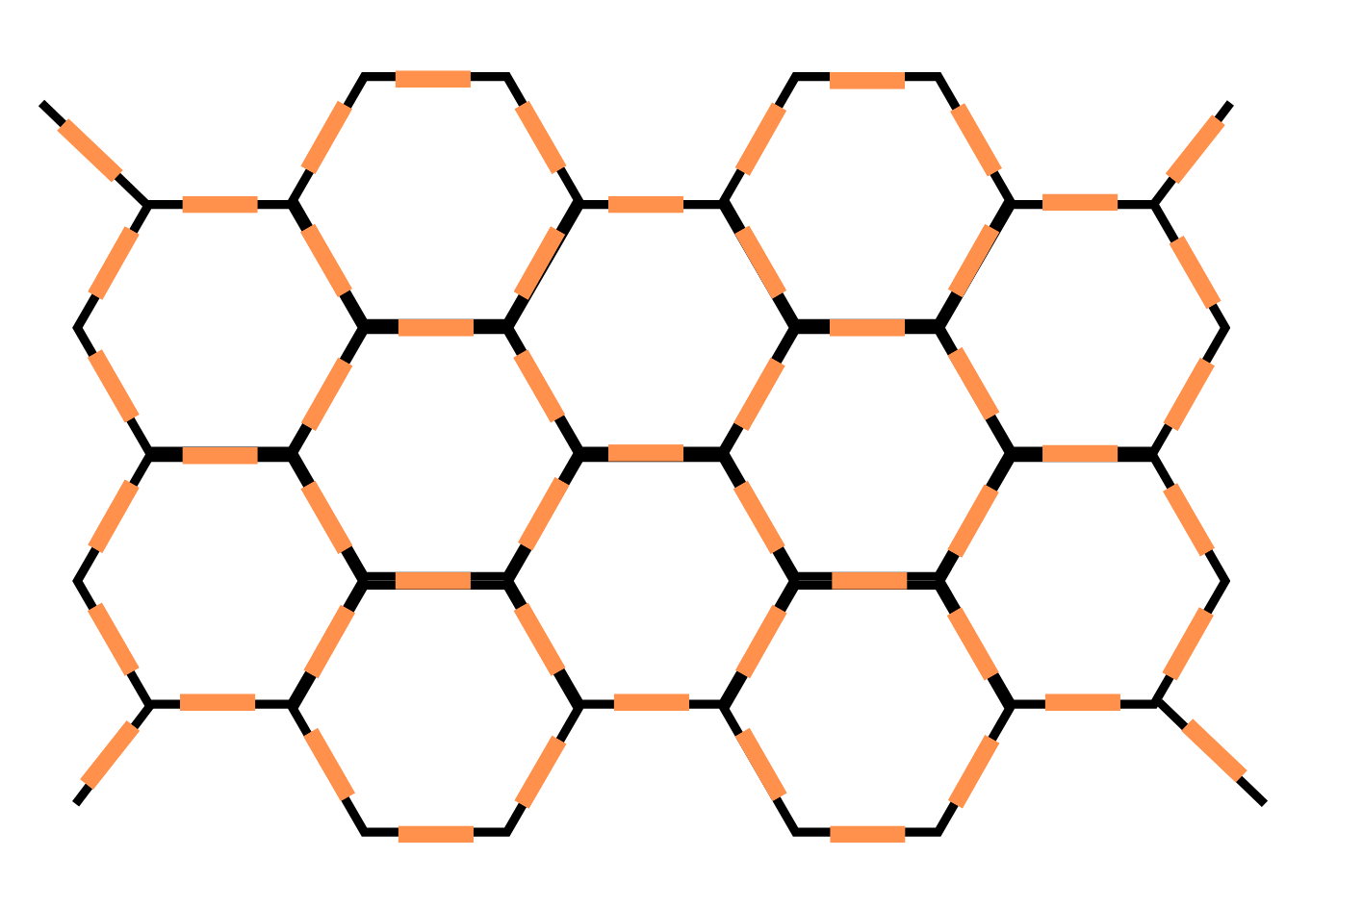
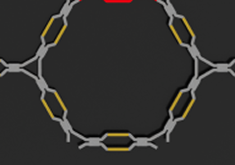
Modelo comercializado pela ipronics (Versão reduzida)
Número de BULs: 53
Número de portas ópticas: 32
Número de contatos elétricos (phase-shifters): 106

Slide 11
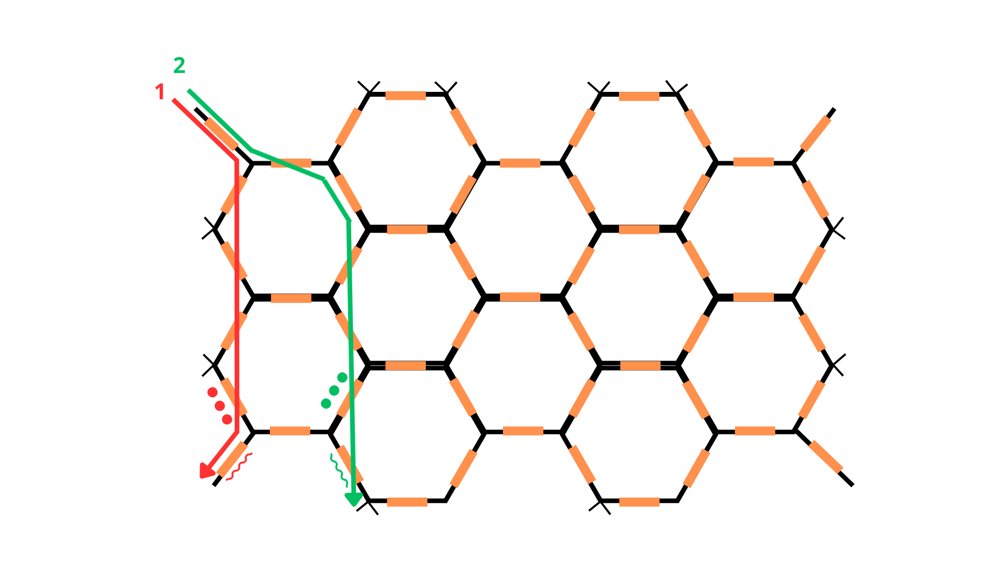
Exemplo com 2 taps
Caminho 1: 6 BULs
Caminho 2: 7 BULs

Slide 12
Programmable Photonic Circuits (PPC)
Semana 4 - Estudo acerca do número de taps
31/07/2024

Slide 13
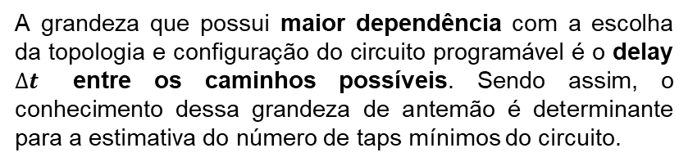
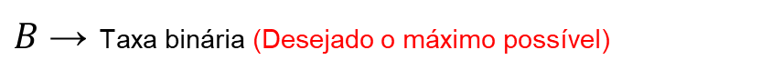

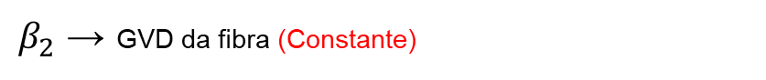
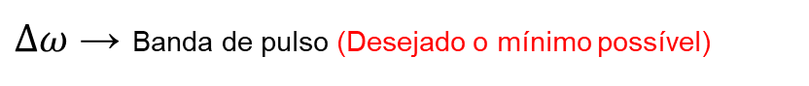
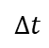
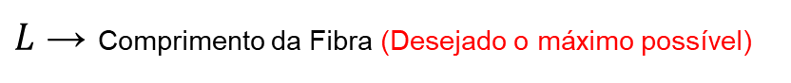
Análise de grandezas determinantes para o número de taps
Em um contexto geral:
$B$ → Taxa binária (Desejado o máximo possível)
Número mínimo de Taps
$L$ → Comprimento da Fibra (Desejado o máximo possível)
$∆ω$ → Banda de pulso (Desejado o mínimo possível)
$β_{2}$ → GVD da fibra (Constante)
$∆t$ → Múltiplo de delay (Relativo à disponibilidade da topologia)
A grandeza que possui maior dependência com a escolha da topologia e configuração do circuito programável é o delay $∆t$ entre os caminhos possíveis. Sendo assim, o conhecimento dessa grandeza de antemão é determinante para a estimativa do número de taps mínimos do circuito.
$$∆t$$

Slide 14
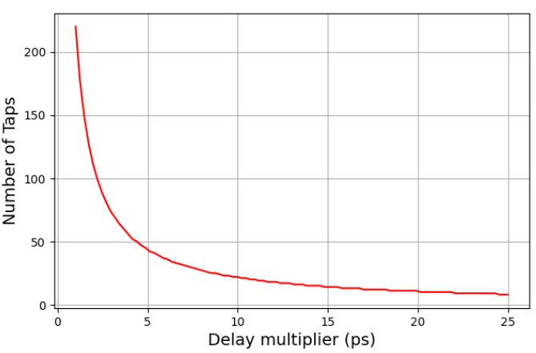
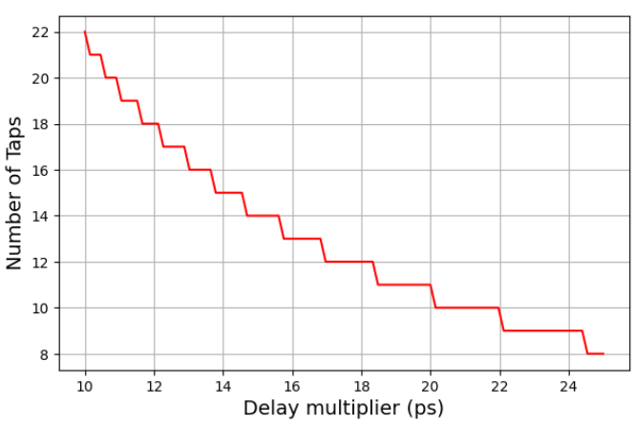



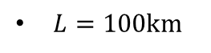


Análise do delay $∆t$
Tomando-se os seguintes parâmetros:
$B=100Gbps$
$L=100km$
$∆ω=100GHz$ (2-PAM)
$β_{2}=−0.021 {ps}^{2}/m$
Para um delay $∆t=25ps$, $N_{T}=8 taps$
Percebe-se a alta correlação do delay com o número de taps, que cresce hiperbolicamente a medida que o valor se torna pequeno

Slide 15
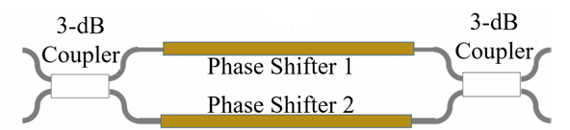
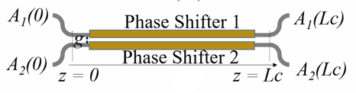
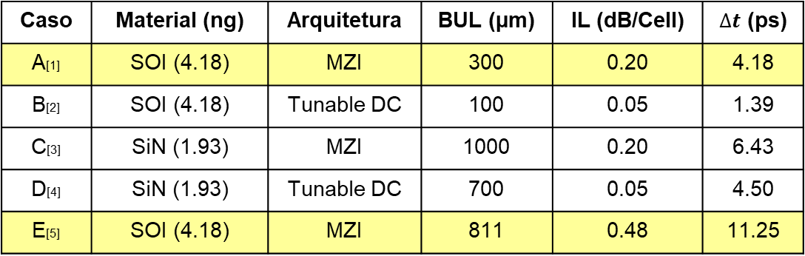

Análise do delay $∆t$ em um PPC
Caso | Material (ng) | Arquitetura | BUL (µm) | IL (dB/Cell) | $∆t$ (ps)
A[1] | SOI (4.18) | MZI | 300 | 0.20 | 4.18
B[2] | SOI (4.18) | Tunable DC | 100 | 0.05 | 1.39
C[3] | SiN (1.93) | MZI | 1000 | 0.20 | 6.43
D[4] | SiN (1.93) | Tunable DC | 700 | 0.05 | 4.50
E[5] | SOI (4.18) | MZI | 811 | 0.48 | 11.25
Fonte: Daniel Pérez-López, Erica Sánchez, and José Capmany, "Programmable True Time Delay Lines Using Integrated Waveguide Meshes," J. Lightwave Technol. 36, 4591-4601 (2018)

Slide 16
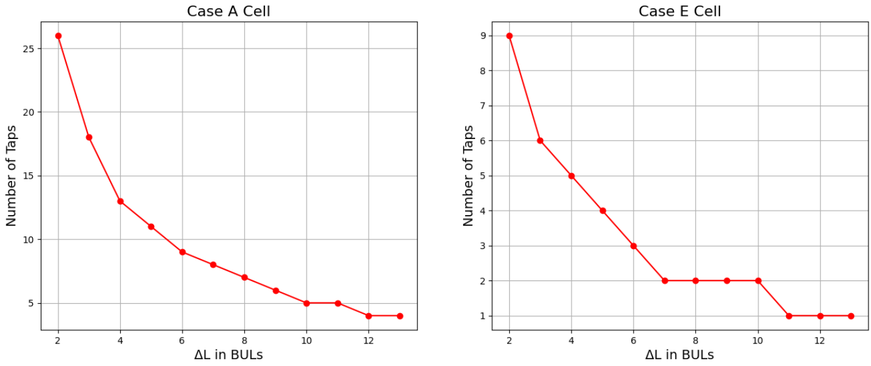
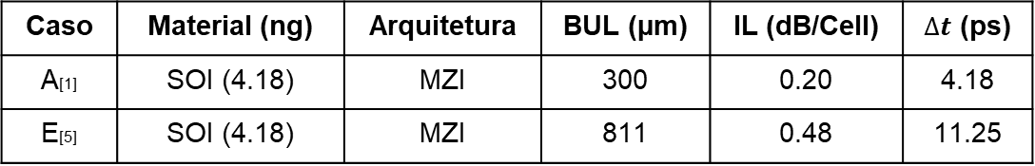
Análise do delay $∆t$ em um PPC
Caso | Material (ng) | Arquitetura | BUL (µm) | IL (dB/Cell) | $∆t$ (ps)
A[1] | SOI (4.18) | MZI | 300 | 0.20 | 4.18
E[5] | SOI (4.18) | MZI | 811 | 0.48 | 11.25

Slide 17
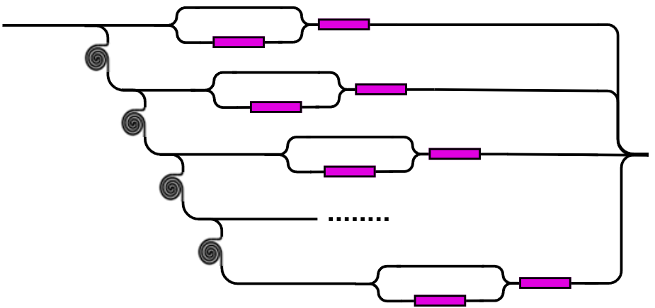
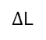

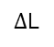
Proposta de novo modelo de rede neural
$∆$L
$∆$L
Modelo paralelo
Modelo série
A motivação para a transição de um modelo paralelo para um modelo em série reside na capacidade de encaixar, topologicamente, mais taps em um circuito hexagonal.
Teoricamente, para se realizar essa transição é necessário considerar alguns pontos:
Ao invés de um spliting de potência 1:N, seriam necessários N-1 splittings 1:2. Isso implica que para resultar no mesmo efeito (saídas homogêneas), as proporções de splittings devem ser diferentes para cada estágio de splitting.
A presença de diversos estágios de splitting no caminho percorrido de um sinal poderá implicar em efeitos adicionais (como mudança de fase), que poderiam ser compensados pelos phase-shifters a posteriori. Caso contrário isso resultará necessariamente em uma nova representação do sinal final $y(t)$

Slide 18
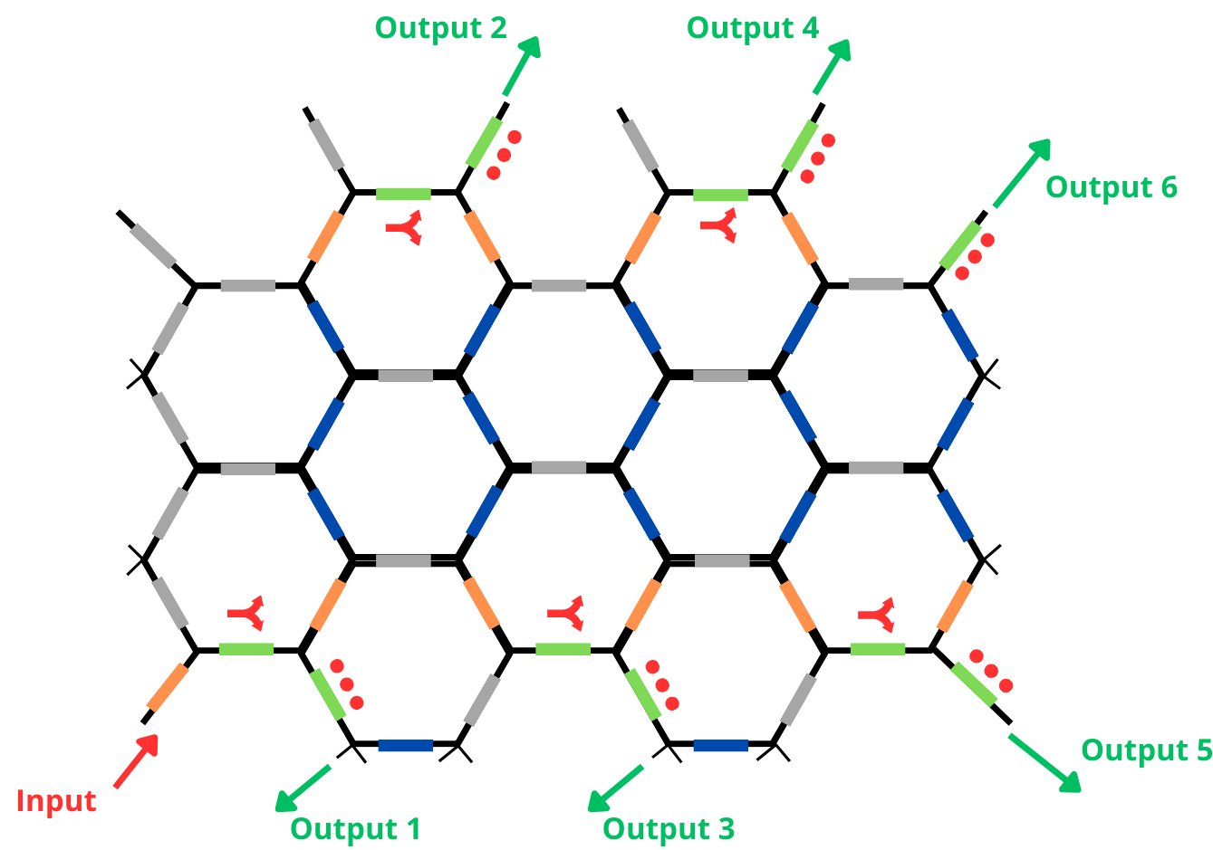
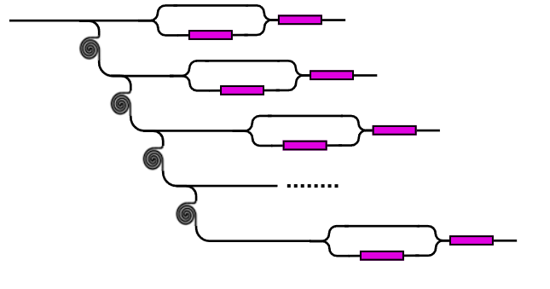

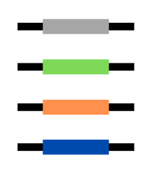
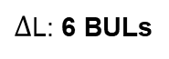
Proposta de topologia: Saídas em várias direções
$∆$L
Para esta topologia, não há a presença de um combiner dos sinais de saída, sendo necessário um circuito externo para cumprir esse papel
Taps: 6
$∆$L: 6 BULs
Coupler para Pesagem
Coupler para Splitting
Não utilizado
Coupler
Bar
Crossing

Slide 19
Referências
Horikawa T, Shimura D, Mogami T. Low-loss silicon wire waveguides for optical integrated circuits. MRS Communications. 2016;6(1):9-15. doi:10.1557/mrc.2015.84
Chris G. H. Roeloffzen, Leimeng Zhuang, Caterina Taddei, Arne Leinse, René G. Heideman, Paulus W. L. van Dijk, Ruud M. Oldenbeuving, David A. I. Marpaung, Maurizio Burla, and Klaus -J. Boller, "Silicon nitride microwave photonic circuits," Opt. Express 21, 22937-22961 (2013)
Z. Sheng et al., "A Compact and Low-Loss MMI Coupler Fabricated With CMOS Technology," in IEEE Photonics Journal, vol. 4, no. 6, pp. 2272-2277, Dec. 2012, doi: 10.1109/JPHOT.2012.2230320.
G. W. Cong, K. Suzuki, S. H. Kim, K. Tanizawa, S. Namiki, and H. Kawashima, "Demonstration of a 3-dB directional coupler with enhanced robustness to gap variations for silicon wire waveguides," Opt. Express 22, 2051-2059 (2014)
Pérez-López, D., Gutierrez, A., Sánchez, D. et al. General-purpose programmable photonic processor for advanced radiofrequency applications. Nat Commun 15, 1563 (2024). https://doi.org/10.1038/s41467-024-45888-7

Slide 20
Programmable Photonic Circuits (PPC)
Semana 5 - Estudo acerca das topologias de rede neural
07/08/2024

Slide 21
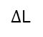
Comparação entre modelos de NN (Neural Network)
$∆$L
É realizado uma comparação entre os dois modelos com base nos seguintes pontos:
Footprint efetiva
Modelo paralelo
Equação característica
Quantidade e configuração de splitters
Perdas (ditada pela quantidade de células)
$∆$L
Modelo série

Slide 22
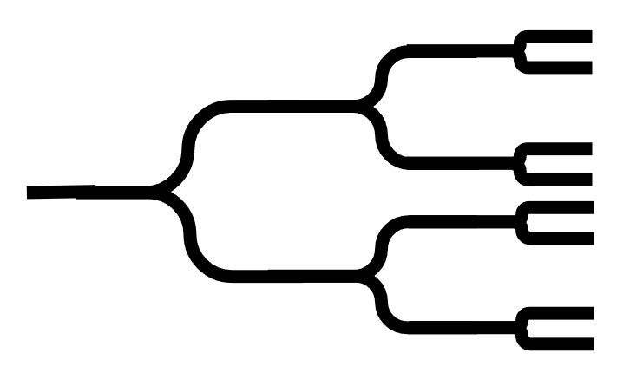

Comparação entre modelos de NN: Número de Splitters
Em relação ao número de splitters na entrada da topologia, é necessário observar pela aplicação. Em um circuito fotônico programável, desconsiderando a utilização de um HPB (High Performance Block), como as divisões são feitas a partir de um MZI em modo coupler, deve limitar-se somente a utilizar conjuntos de splitters 1:2.
Dessa forma, é interessante representar um splitter 1:N como um conjunto de splitters 1:2, quantificando $N−1$ splitters de entrada no total
Splitter 1:8 representado por 7 splitters 1:2

Slide 23
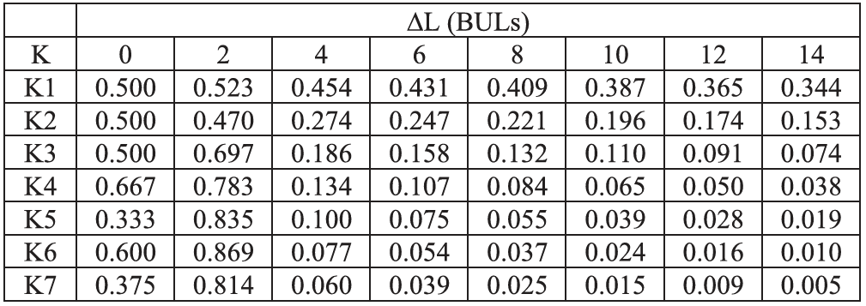
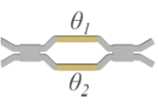
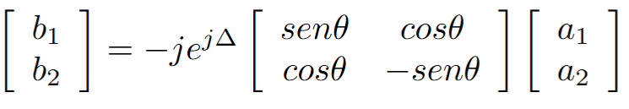

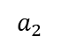









Comparação entre modelos de NN: Número de Splitters
$$KN$$
$$…$$
$∆$L
$$K3$$
$$K2$$
$$K1$$
Para IL = 0.20dB/cell (Ref 6)
No modelo em série, cada splitter possui sua própria constante de acoplamento, necessárias assim para dividir igualmente a potência em cada ramo, o que implica em diferenças nas defasagens dos phase-shifters $θ_{1}$e $θ_{2}$. No total, $N−1$ splitters 1:2 são necessários.
$$a_{1}$$
$$b_{1}$$
$$a_{2}$$
$$θ=\frac{θ_{1}−θ_{2}}{2}$$
$$b_{2}$$

Slide 24






Comparação entre modelos NN: Equação característica e splitters
Ambos os modelos possuem a mesma quantidade de splitters: $N−1$.
Modelo paralelo
Modelo série
Atraso por $∆L$
Pesos
Atraso por $∆L$
Pesos
Atraso por Splitters
Atraso por Splitters
Em um caso sem perdas, a diferença é dada pelo atraso nos splitters. No modelo paralelo, quando N é uma potência de 2 (2,4,8,16,...) o atraso $φ_{S}$ é igual para cada ramo.

Slide 25





Comparação entre modelos NN: Equação característica e splitters
No modelo em série, para cada ramo, há um atraso $φ_{Si}$ associado. Devido à inerência do atraso causado pelos componentes do MZI (representado por $Δ$). Se considerarmos cada MZI com o mesmo $Δ$ tem-se:
Para compensar isso sugere-se inserir algum nível DC nos pesos de cada ramo da rede neural, de forma que em cada ramo, com todos os pesos $φ_{i}$ de fase nulos, o atraso final seja o mesmo. Ou seja:
De forma que, por fim, para o modelo em série:

Slide 26
Referências
Daniel Pérez-López, Erica Sánchez, and José Capmany, "Programmable True Time Delay Lines Using Integrated Waveguide Meshes," J. Lightwave Technol. 36, 4591-4601 (2018)

Slide 27
Programmable Photonic Circuits (PPC)
Semana 6 - Simulação com PCC Cell ideal
13/08/2024

Slide 28











Modelo PPC Cell ideal
Onde,
e
$$∆_{wg}$$
$$θ_{1}$$
$$a_{1}$$
$$b_{1}$$
$$a_{2}$$
$$b_{2}$$
$$∆_{wg}$$
$$θ_{2}$$

Slide 29



Simulação: PPC Cell ideal - Ganho

Slide 30


Simulação: PPC Cell ideal - Fase
$$∆_{wg}$$

Slide 31






Simulação: Splitter 1x4 usando 3 PPC Cells ideais
$$Port 1$$
$$Port 2$$
$$Port 3$$
$$Port 4$$
Idealmente, o splitting 1x4 é replicado perfeitamente utilizando 3 splitters

Slide 32




Simulação: Splitter 1x4 usando 3 PPC Cells ideais
$$Port 1$$
$$Port 2$$
$$Port 3$$
$$Port 4$$
Por fim, é analisado a defasagem para cada caminho. A diferença da port 2 geral em $π$ radianos é hipotetizado ser um erro de referência do INTERCONNECT. Se for o caso, é prudente dizer que a defasagem em cada caminho é a mesma (como analisado anteriormente para NN Paralelo).
Laser na entrada na port1 da célula 1
Laser na entrada na port2 da célula 1

Slide 33
Programmable Photonic Circuits (PPC)
Semana 7 - Simulação com PCC Cell (TOPS IMEC)
20/08/2024

Slide 34


Modelo PPC Cell com TOPS do IMEC
O modelo do phase-shifter escolhido é o SWGCTE_WGNPLUS_450_600_200K, que opera na banda C

Slide 35


Modelo PPC Cell com TOPS do IMEC
TOPS com 200um
TOPS com 100um

Slide 36







Simulação: Splitter 1x4 usando 3 PPC Cells TOPS IMEC
$$Port 1$$
$$Port 2$$
$$Port 3$$
$$Port 4$$
Para replicar um splitter 1x4 utilizando TOPS de 100um do pdk do IMEC, no melhor dos casos é necessário aplicar 15.25 V em cada porta elétrica (considerou-se 1 a.u. = 1 V).
Em algumas aplicações, um limite convencional para o drive voltage é de 5V, um valor abaixo do utilizado, inviabilizando o uso do phase-shifter do IMEC como modelo.

Slide 37
Programmable Photonic Circuits (PPC)
Semana 8 - Simulação com PCC Cell (Ebeam heater)
03/09/2024

Slide 38



Modelo Waveguide heater do EBeam
Insertion Loss = 5dB/cm
Ganho invariante na frequência

Slide 39


Modelo Waveguide heater do EBeam
Por limitação do modelo, a tensão máxima permitida pelo heater é aproximadamente 1.235 V (considerou-se 1 a.u. = 1 V).

Slide 40


Modelo PPC Cell com heater do EBeam

Slide 41


Modelo PPC Cell com heater do EBeam
Tensão CROSS = 0 V
Tensão COUPLING ≈ 0.420 V
Tensão BAR ≈ 0.595 V

Slide 42



Simulação: Splitter 1x4 usando 3 PPC Cells com heater EBeam
$$Port 1$$
$$Port 2$$
$$Port 3$$
$$Port 4$$

Slide 43

Simulação: Splitter 1x4 usando 3 PPC Cells com heater EBeam
A razão pela qual existe uma diferença de ganho entre as portas se remete ao nível de imprecisão imposta na tensão do heater. A depender do ruído de tensão inerente à fonte, o mesmo pode ocasionar um desbalanceamento entre as portas, principalmente quando se considera mais splitters em série.
Tensão COUPLING = 0.42 V
Tensão COUPLING = 0.4196 V
< 0,03dB
< 0,003dB

Slide 44








Cálculo de potência dos heaters: estimativa inicial
Apesar de não estar atualizado, acerca do material M1, é dito:
Molibdênio (Mo) – 250nm de expessura
Sheet resistance: 21 ohm/sq.
Alinhado ao guia de silício
Cálculo da resistência do heater:
Com $W=0.5μm:$
$$=21\frac{811∗{10}^{−6}}{0.5∗{10}^{−6}}$$
$$=34062 ohms$$
Modelo .gds disponibilizado no PDK do EBEAM: exemplo de phase-shifter aplicado a um braço de um MZI
Estimativa da potência:
$$P_{π}=\frac{V_{π}^{2}}{R}=\frac{0.59}{34062}=0.042mW$$

Slide 45
Programmable Photonic Circuits (PPC)
Semana 9 – Análise de potência do Heater EBeam
10/09/2024

Slide 46









Cálculo de potência dos heaters: modelo atualizado
SiEPIC/openEBL-2024-02-Si-Heaters: Submission for fabrication of silicon photonics for the openEBL run (github.com)
. Acesso em 03/09/24.
Dimensões: 4$μ$m x 200nm
Sheet resistance: 3.04 ohm/sq. (ANT design)
Utilizando a resistência referenciada:
$$R=500 ohms$$
$$=3.04\frac{L}{4∗{10}^{−6}}$$
$$=500 ohms$$
$$L=657.89 μm$$
Utilizando a potência/π referenciada:
$$P_{π}=40mW$$
, que implica:
$$V_{π}≈4.5V$$
Dessa forma, comparando as tensões:
$$V_{π}≈0.66 a.u. → 1 a.u. ≈6.817V$$

Slide 47




Cálculo de potência dos heaters: modelo atualizado
A partir da nova escala de tensão, realizou-se novamente os cálculos para o comprimento do heater de 811μm:
Cálculo da resistência do heater:
$$=3.04\frac{811∗{10}^{−6}}{4∗{10}^{−6}}$$
$$=616.36 ohms$$
Estimativa da potência:
$$P_{π}=\frac{V_{π}^{2}}{R}=\frac{{4.045}^{2}}{616.36}=26.54mW$$

Slide 48

Cálculo de potência dos heaters: modelo atualizado
Aplicando a metodologia anterior a vários comprimentos do heater, é gerado a curva mostrada.
Referência
É importante relembrar que o modelo assim traçado é baseado em estimativas diretas dos valores de referência (documentação da openEBL)
Utilizado

Slide 49





Cálculo de potência dos heaters: Analisando a potência em componentes
CROSS: 0 mW
BAR: 26.54 mW
COUPLING: 13.3 mW
Comprimento: 811um
Ref 7

Slide 50
Cálculo de potência dos heaters: maior potência em um heater
Para estimar a maior potência em um heater do circuito, é necessário retornar ao modelo de rede neural fotônica apresentado anteriormente. Será utilizado o modelo em paralelo como exemplo
O circuito possui dois tipos de MZIs: os que serão utilizados para dividir a potência entre os ramos, e os que serão utilizados para a pesagem da rede neural.
MZIs para splitting
MZIs para pesagem

Slide 51
Referências
Liu, S., Feng, J., Tian, Y. et al. Thermo-optic phase shifters based on silicon-on-insulator platform: state-of-the-art and a review. Front. Optoelectron. 15, 9 (2022). https://doi.org/10.1007/s12200-022-00012-9

Slide 52
Programmable Photonic Circuits (PPC)
Semana 10 – Validação do Heater EBeam
19/09/2024

Slide 53


Modelo exemplo: Layout para Interconnect
openEBL-2024-07-Si-Heaters/submissions/EBeam_heaters_mariusminnen_B.gds at main · SiEPIC/openEBL-2024-07-Si-Heaters (github.com)
A partir do merge do layout já submetido (EBeam_2024_07_15.oas, em 15/07/24), foram observado os circuitos para auxiliar na modelagem no INTERCONNECT, a partir do export do Klayout para um arquivo .icp. Um circuito exemplo é mostrado a seguir:
Circuito feito por mariusm31415

Slide 54


Modelo exemplo: Layout para Interconnect
A partir do exemplo mostrado, alguns detalhes podem ser observados:
Primeiro, em relação à utilização do heater com waveguide, é possível notar que a seção do heater é representada pelo cml do wg_heater já modelado anteriormente
Segundo, em relação aos guias de onda, todos são representados por guias de ondas retos, diferidos apenas em seus comprimentos. Os seguintes parâmetros são comuns à todos, inclusive à seção de guia aquecido pelo heater
Esses valores são repetidos também em outros layouts observados no repositório e simulados no INTERCONNECT.
Parâmetros de guia (Ebeam)

Slide 55


Modelo para validação
amantejr_thermo_MZI - Nextcloud (ubc.ca)
Seguindo a estrutura do modelo exemplo anterior, foi reconstruído o circuito abaixo, que consta como modelo exemplo para as submissões aplicadas a partir de 2024-07 (circuitos com heaters).

Slide 56



Modelo para validação
Á esquerda, foi comparado diretamente o ganho do circuito entre os dados publicados e os dados simulados no INTERCONNECT. À direita, foi tomado o comprimento de onda de 1550.01nm em ambos os casos, e foi comparado o ganho nesse ponto, alterando a tensão. A escala para o caso do INTERCONNECT foi retomada para a.u.

Slide 57
Modelo para validação: Conclusão
Devido às diferenças entre os dados de ganho publicados e simulados, pode-se inferir que o modelo do INTERCONNECT carece de ajustes, ou até, não representa topologicamente o circuito de fato medido em placa. Alguns possíveis motivos são:
Falta de componentes de guias de ondas curvados (Bends 90) no modelo INTERCONNECT
Incoerência entre o guia de onda do heater e o guia de onda padrão do EBEAM
É valido destacar também a escassa quantidade de pontos de tensão aplicados no heater, o que impossibilita de realizar uma validação precisa do cml com o dispositivo de fato.
Run ID | Repositório Aberto | Resultados Publicados
Heaters (2022-2023) | Não | Sim
Heaters 24-02 | Sim | Não
Heaters 24-07 | Sim | Não
Contudo, objetivando fabricar e testar um circuito pela OpenEBL, seguir os procedimentos dos modelos já submetidos pode ser uma opção viável. Infelizmente, no momento que é isto escrito, não foram encontrados outros resultados de circuitos com heaters publicados juntos com seu .gds,
Situação dos lotes da OpenEBL (pelo que foi encontrado)

